Slide 1

Калининградская региональная общественная организация
"Социальная и психологическая поддержка женщин с онкологическими заболеваниями "Вита"
Создана 28 июня 2002 года

Slide 2
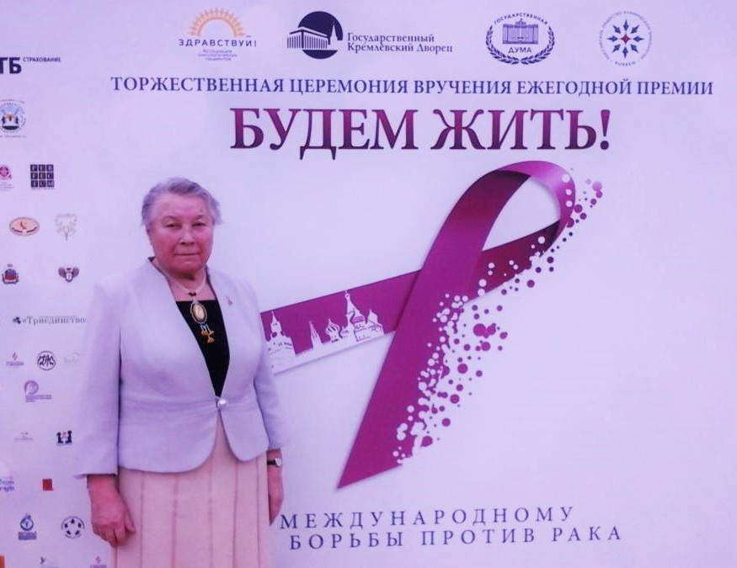
КРОО «Вита» изначально создана как волонтерская организация для оказания помощи женщинам с раком молочной железы и других органов репродуктивной системы
Президент организации
Чашина Лидия Ивановна
Заслуженный врач РФ
Врач высшей категории

Slide 3

МИССИЯ организации:
Увеличение продолжительности жизни с хорошим ее качеством у женщин с онкологическим заболеванием груди.
Цели:
1. Помочь женщинам после операции по поводу рака груди жить долго и счастливо, создав условия для комплексной реабилитации и возвращения их к полноценной жизни.
2. Способствовать выявлению рака молочной железы (РМЖ) в ранних стадиях у жительниц Калининградской области.

Slide 4
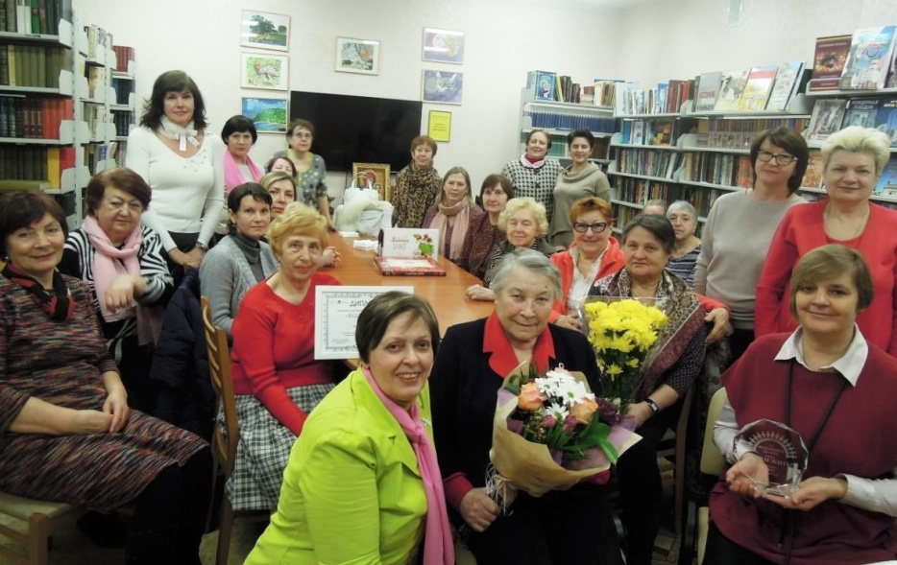
Все мероприятия готовятся и реализуются как членами организации КРОО "Вита", так и привлекаемыми специалистами, среди которых : врачи-лекторы, психологи, тренеры ЛФК, клинический психолог еженедельных групповых занятий, телефонисты, музыканты программы «Музыка на страже здоровья», лица, ведущие сайт организации и страниц в соц.сетях - вся работа проводится на добровольных началах

Slide 5
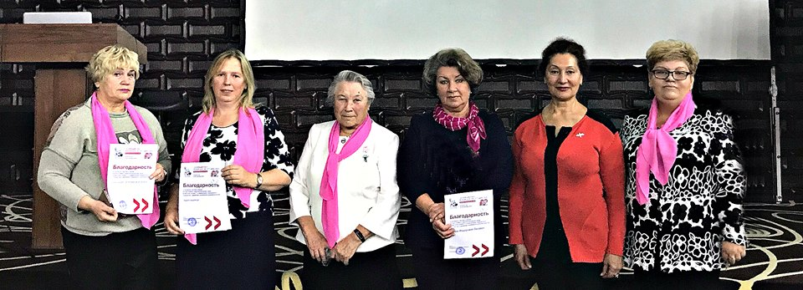
Добровольцы «серебряного возраста»
В состав КРОО «ВИТА» входит 35 активных «серебряных » добровольцев, которые участвуют во всех мероприятиях
Региональная конференция, где добровольцам серебряного возраста из числа членов организации «Вита», вручены Благодарственные письма от Центра добровольцев.

Slide 6
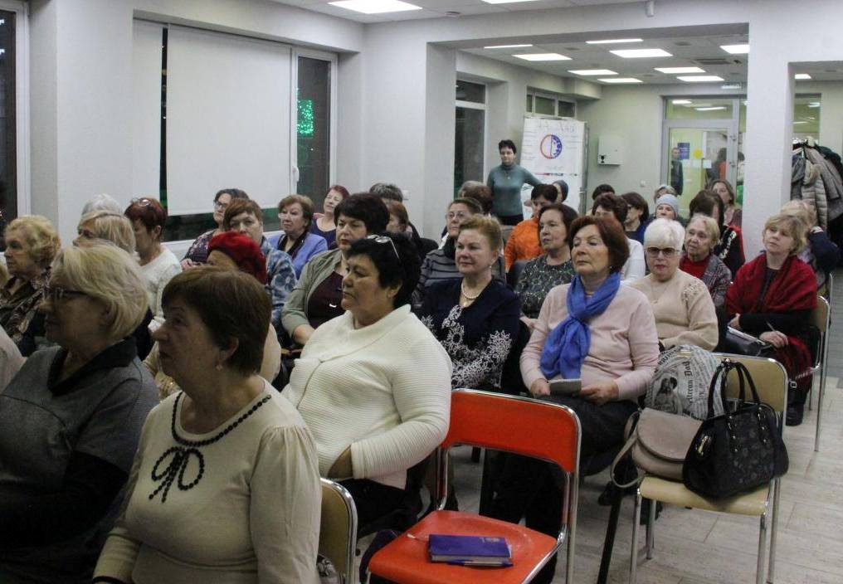
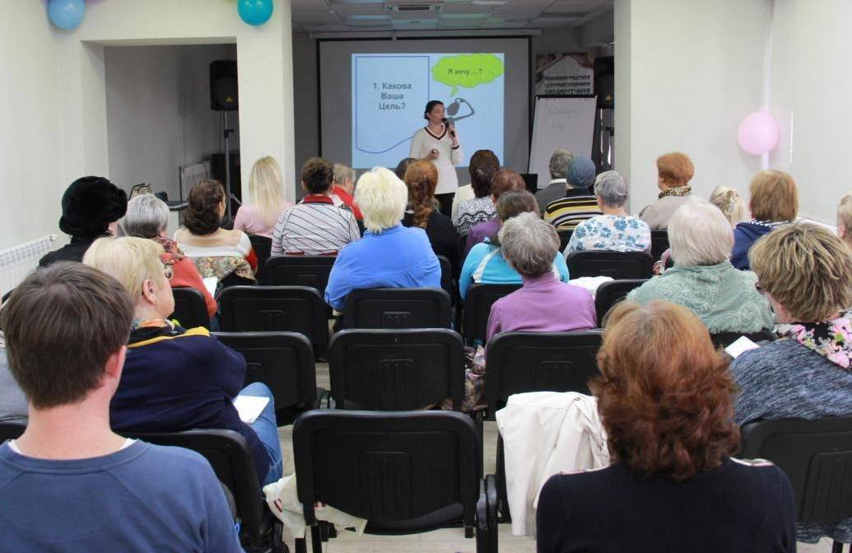
ПРОФИЛАКТИКА
1. Проведение « ШКОЛ ПАЦИЕНТОВ »
Мероприятие доступное для всех, кто не равнодушен к своему здоровью . Ежемесячно, на разные темы

Slide 7
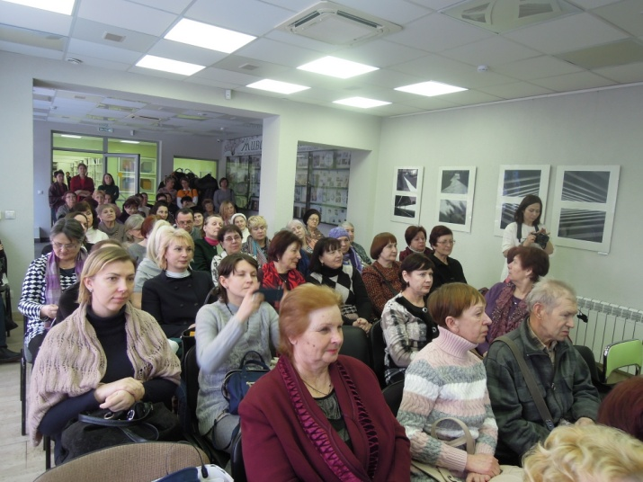
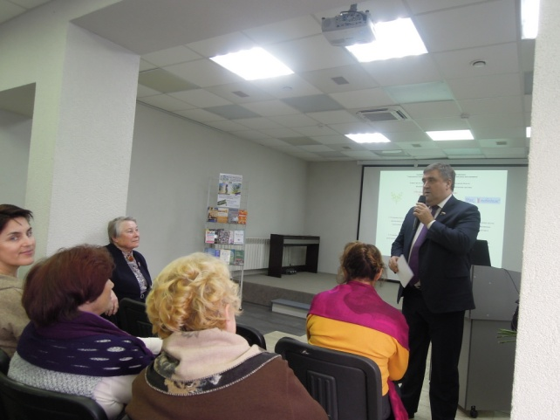
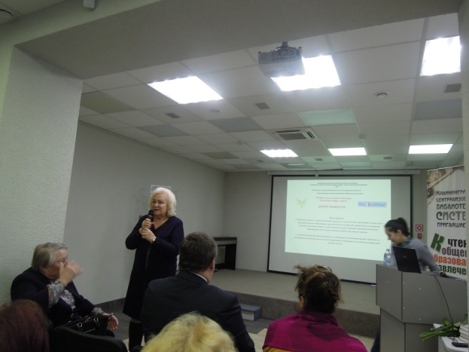
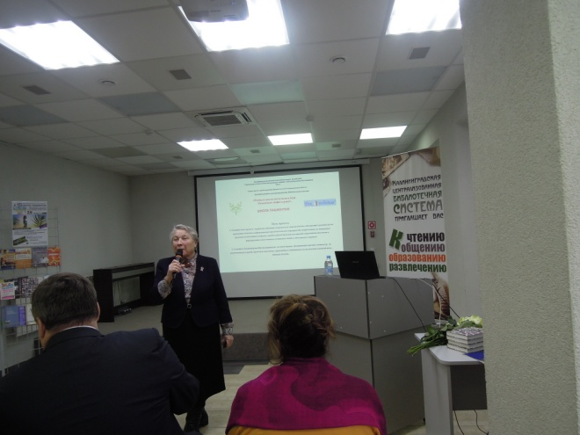
Старт проекта
« Школа онкопациентов »
2.03.2018
Участники:
Силанов А.Н.
-депутат Гос. думы
Груничева Т.П.
-советник Губернатора
Александронец Е.М
-директор библиотеки
Лазарева Л.Г.
-доброволец «Виты»
Чашина Л.И.
-руководитель организации
Слушатели :
60 человек

Slide 8
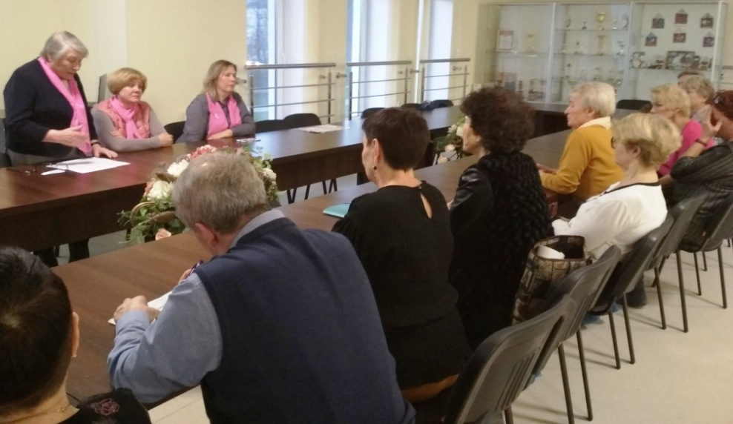
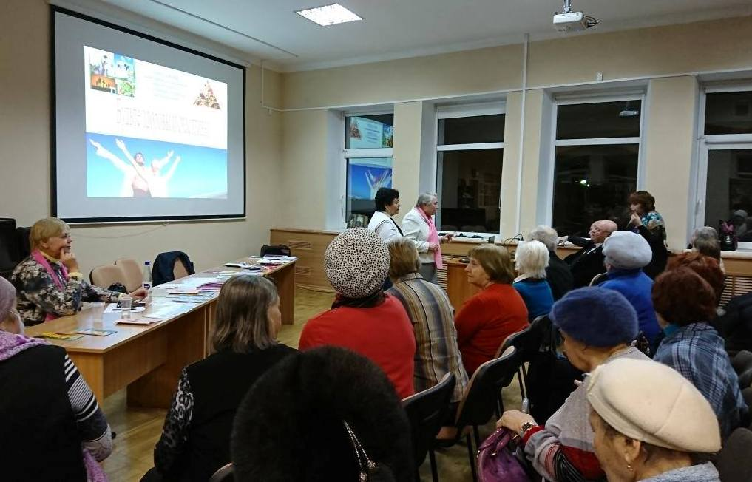
2. Выезды в районы Калининградской области для проведения просветительских бесед с здоровыми женщинами, где волонтеры, врач и члены организации проводят просветительские беседы с здоровыми женщинами.
17 февраля 2020 г. Гурьевск
20 января 2020 г. Светлый

Slide 9
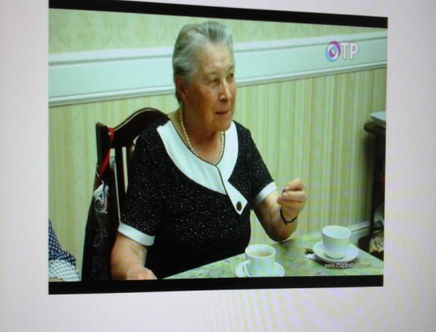
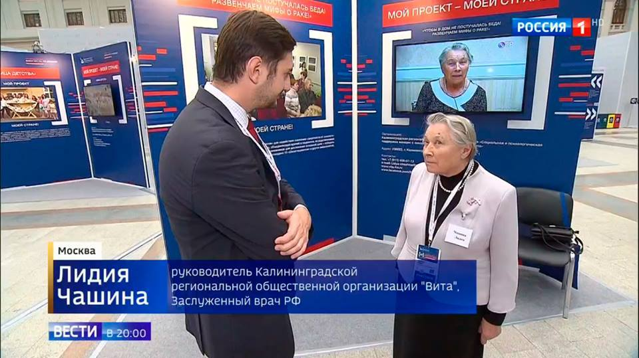
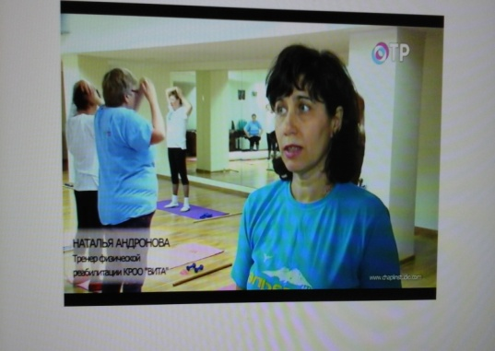
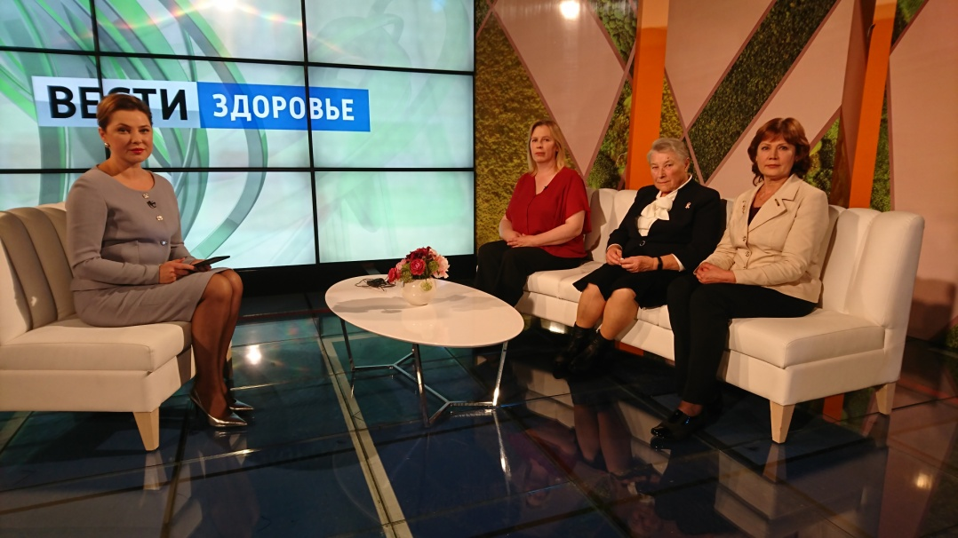

5. Выступления на страницах областных газет по проблеме РМЖ, на TV о проблеме РМЖ и о работе организации

Slide 10
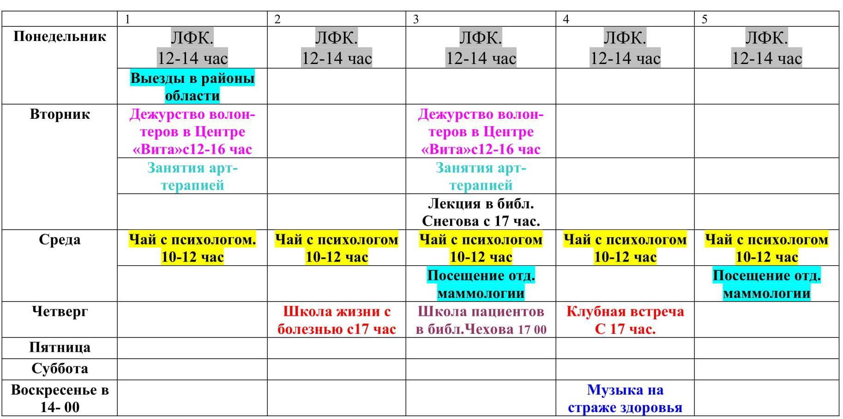
РЕАБИЛИТАЦИЯ
Мероприятия для женщин –членов нашей организации

Slide 11
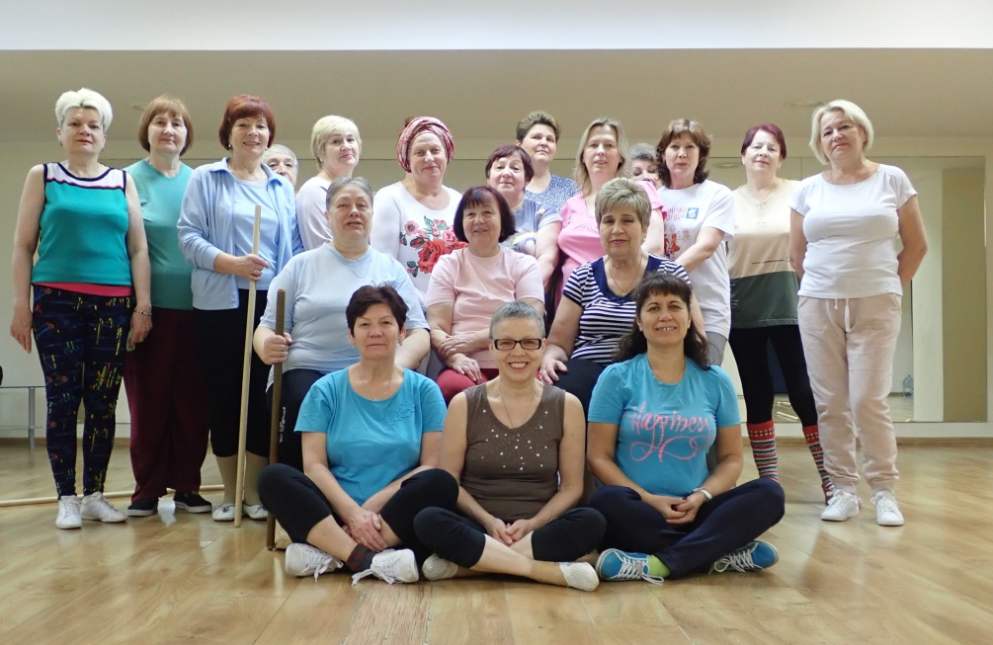
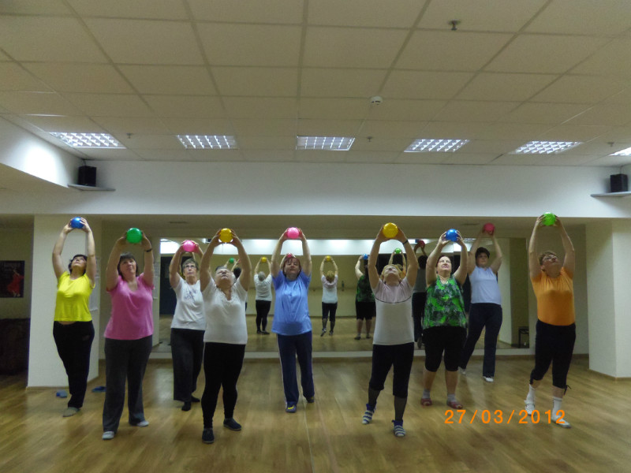
ЛФК
Одна из востребованных форм работы по реабилитации – занятие лечебной физкультурой

Slide 12
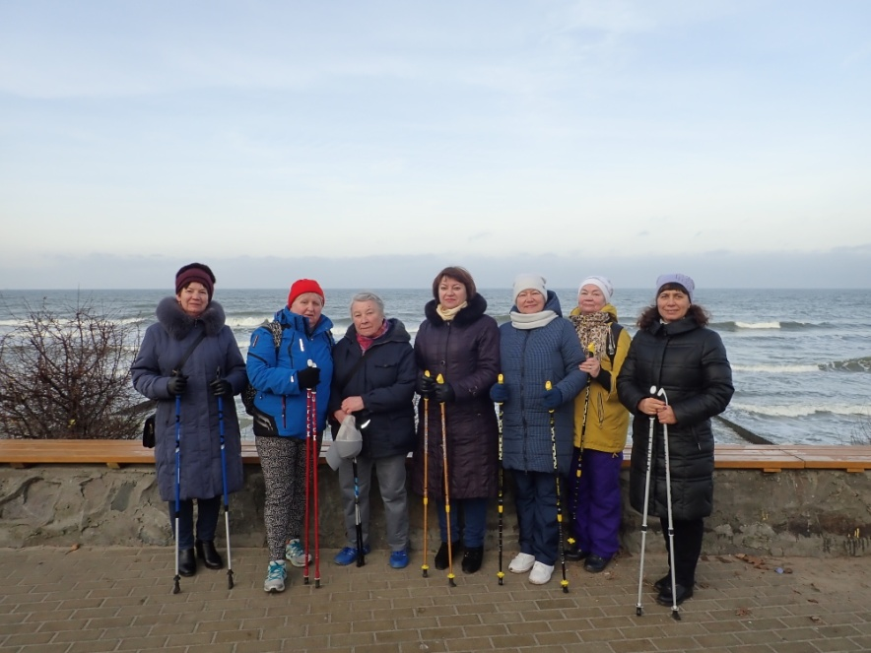
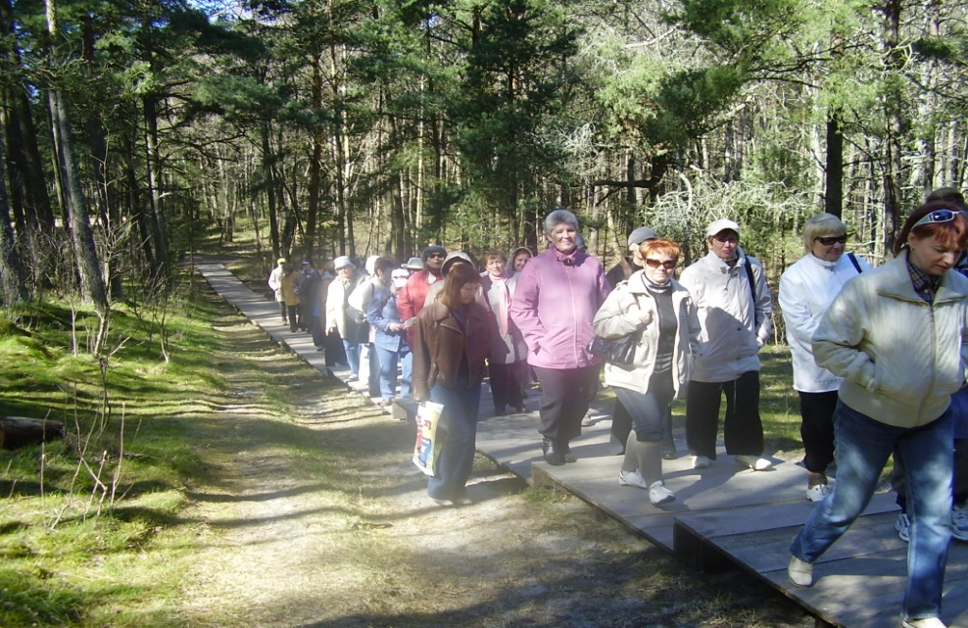
ИСЦЕЛЕНИЕ ПРИРОДОЙ
Г. Зеленоградск
Национальный парк Куршская коса

Slide 13
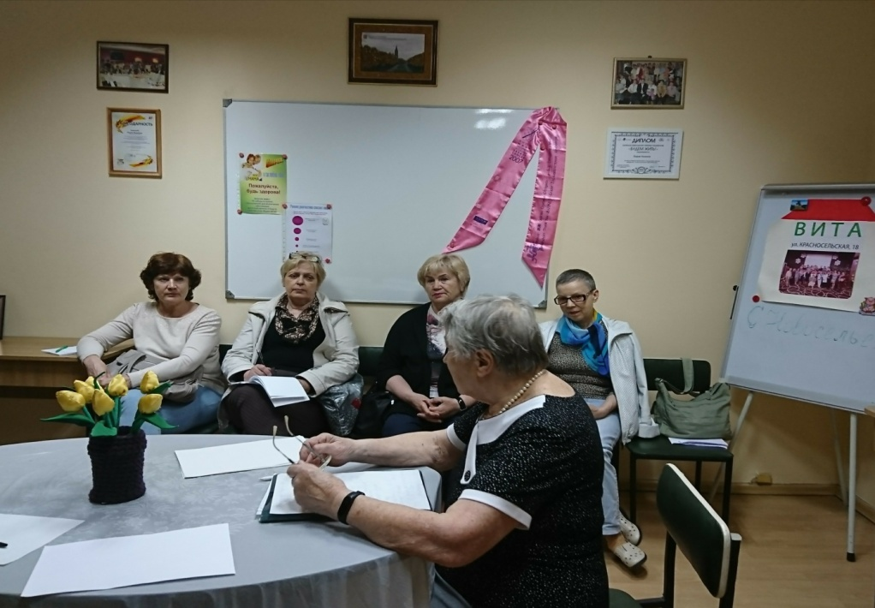
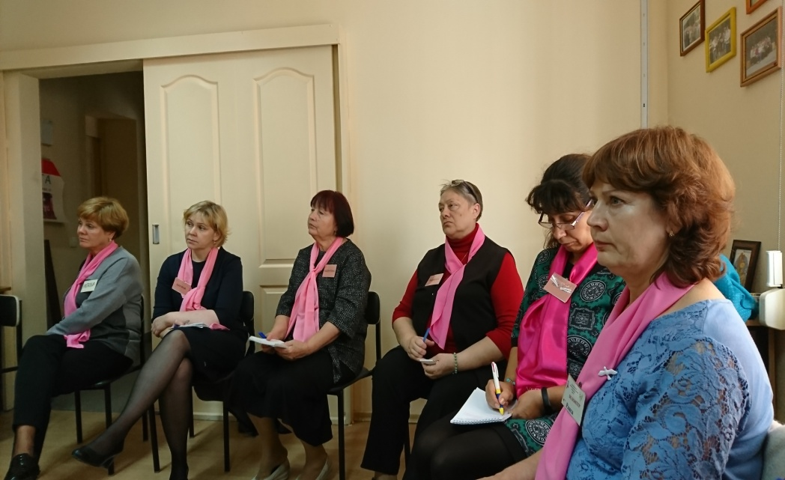
Школа жизни с болезнью
Клубные встречи

Slide 14
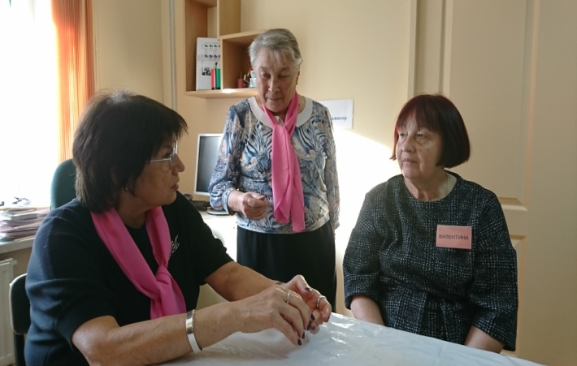
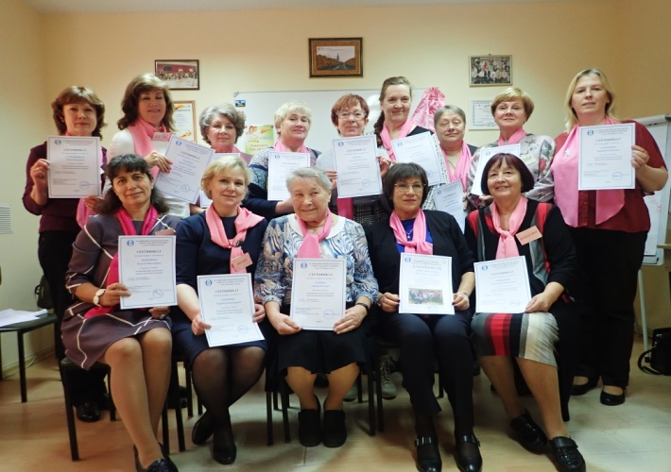
Тренинг «Взаимодействие волонтеров с онкологическими больными»
Под руководством онко-психолога из С-Петербурга, к.п.н. Чулковой Валентины Алексеевны.
Групповая активная психологическая работа, практическое обучение навыкам работы с онкопациентами по принципу «равная-равной», много психологических упражнений .

Slide 15
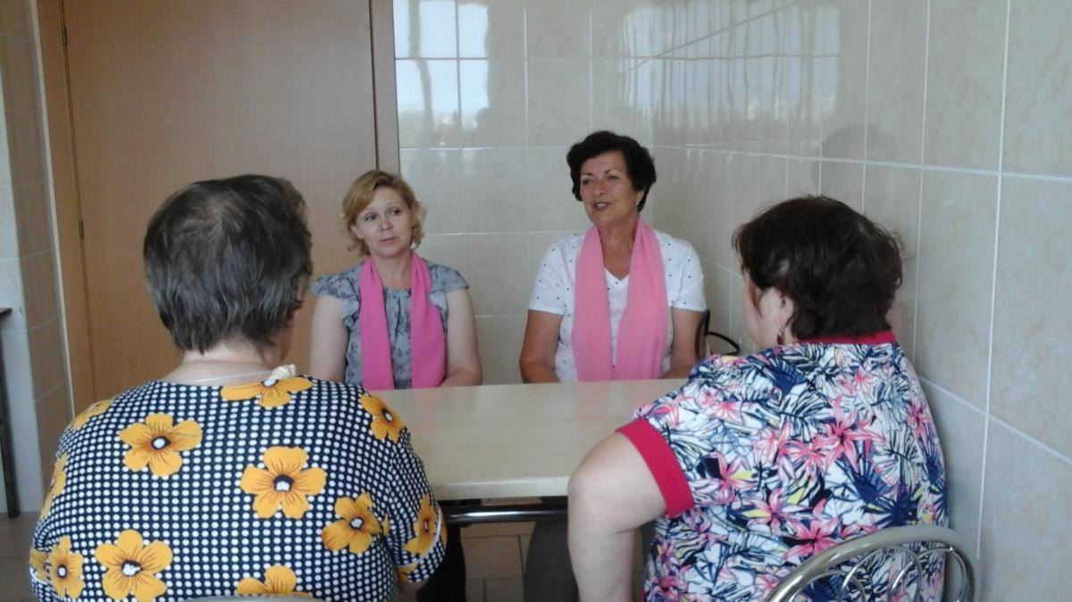
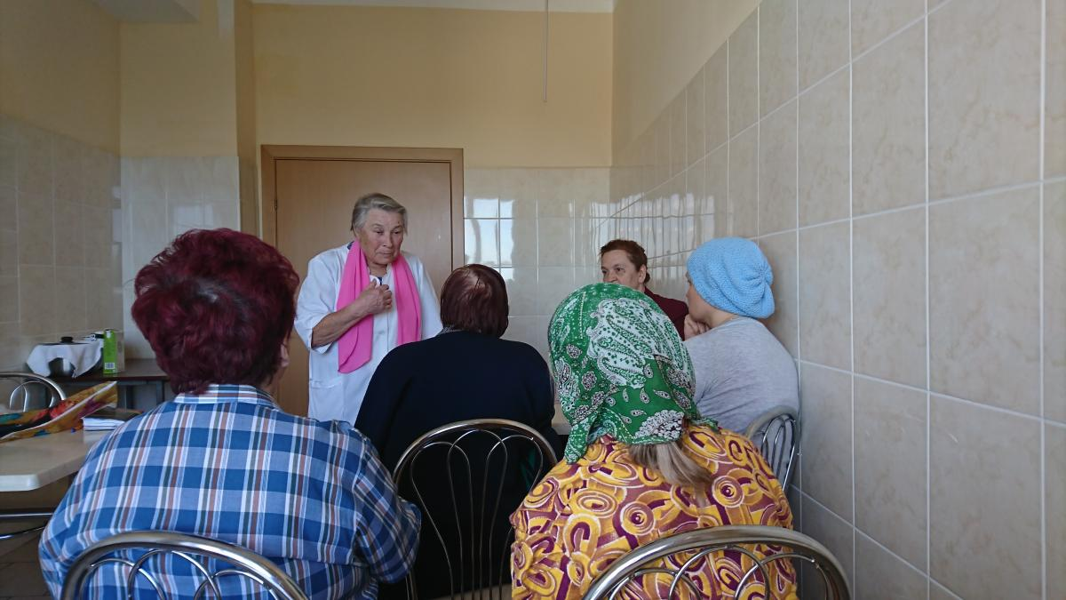
Онкологическое отделение №2 центральной городской клинической больницы г. Калининграда

Slide 16
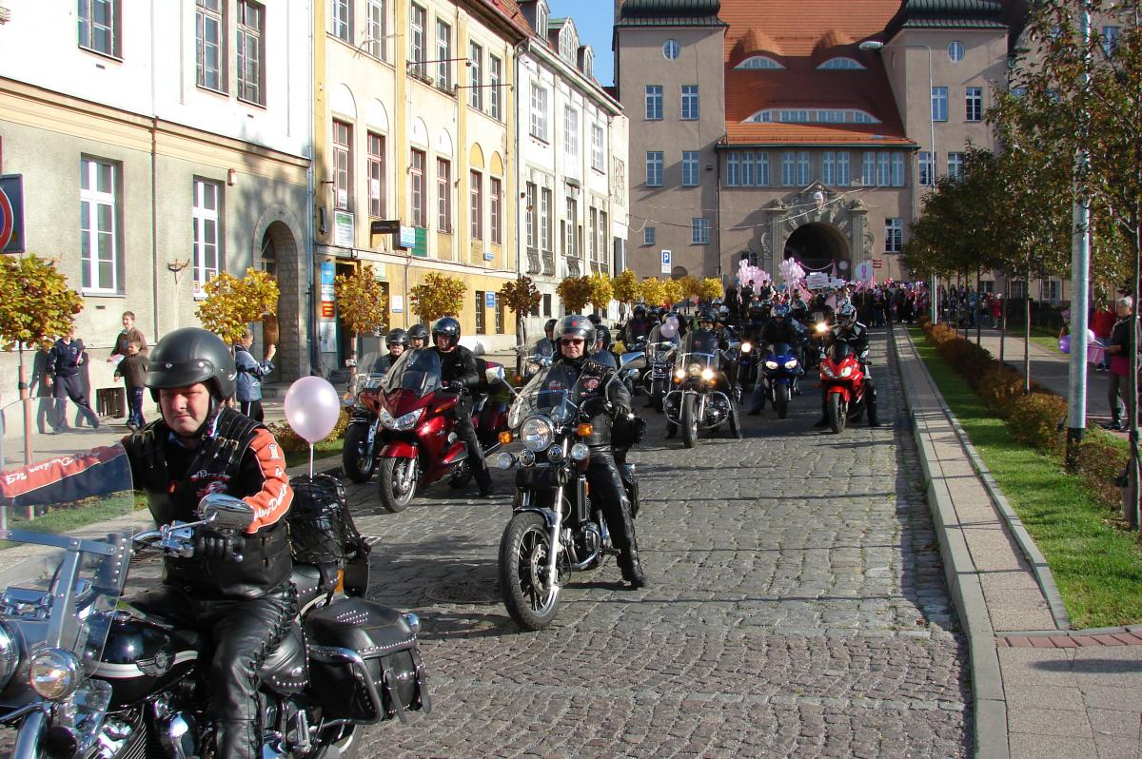
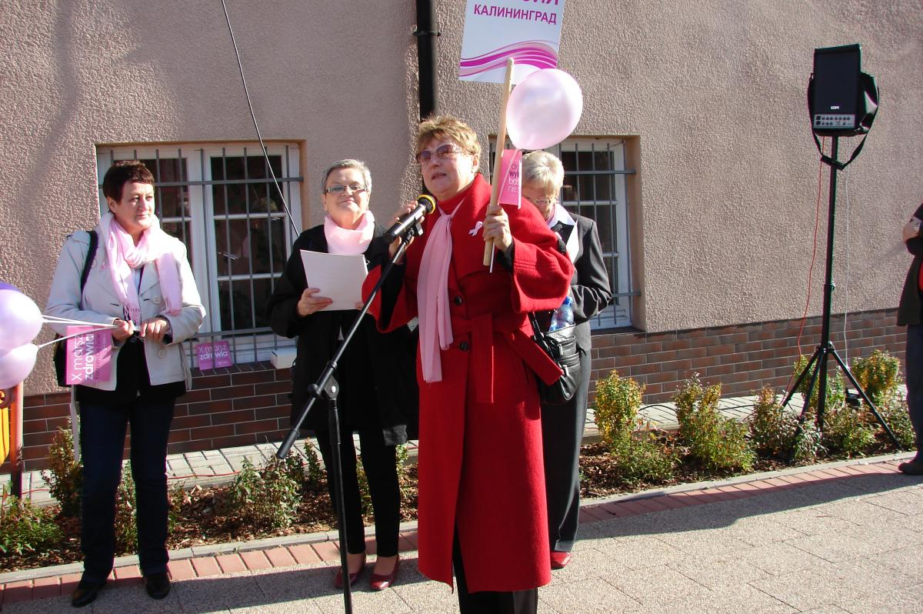
МАРШ ПРОТИВ РАКА В ЭЛЬБЛОНГЕ
Делегация от «Виты» в 2004 годы была участником Первого Марша Эльблонгских Амазонок. Начиная с 2004 г., члены КРОО «Вита» делегациями по 8-10 человек ежегодно в октябре, по приглашению Польских Амазонок, принимали участие в их Маршах, постигали цели, формы проведения.

Slide 17
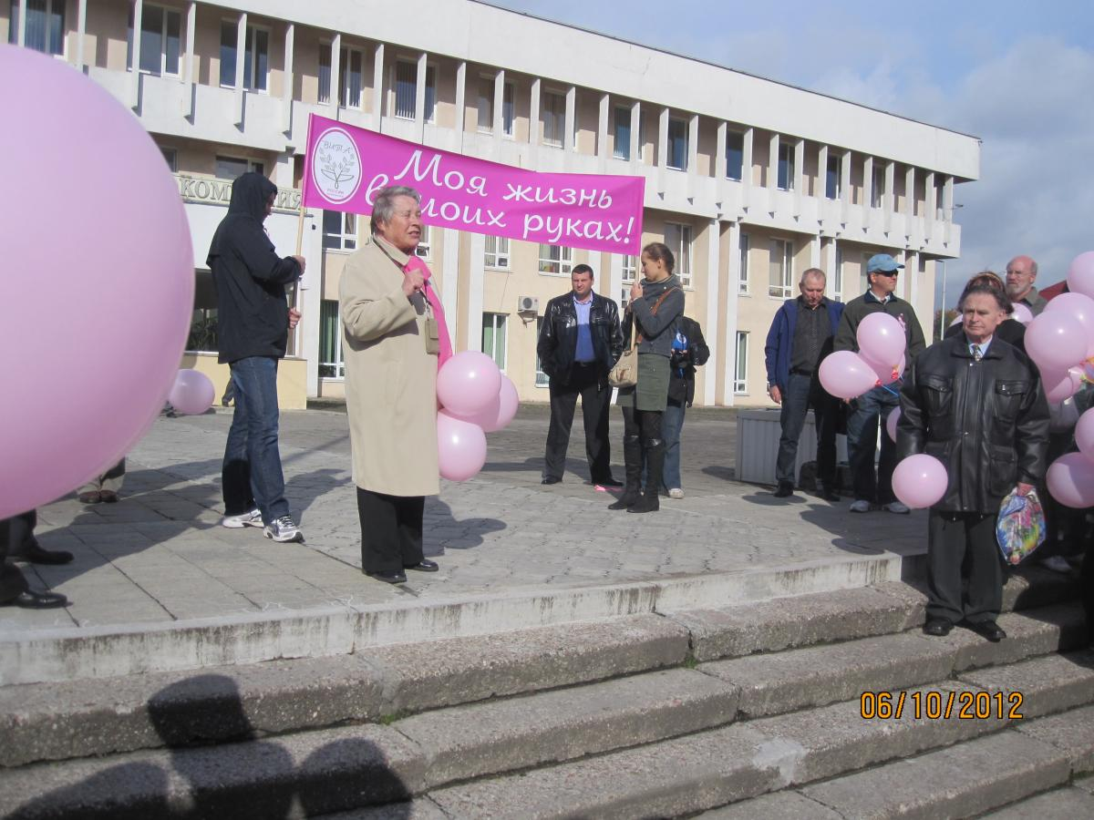
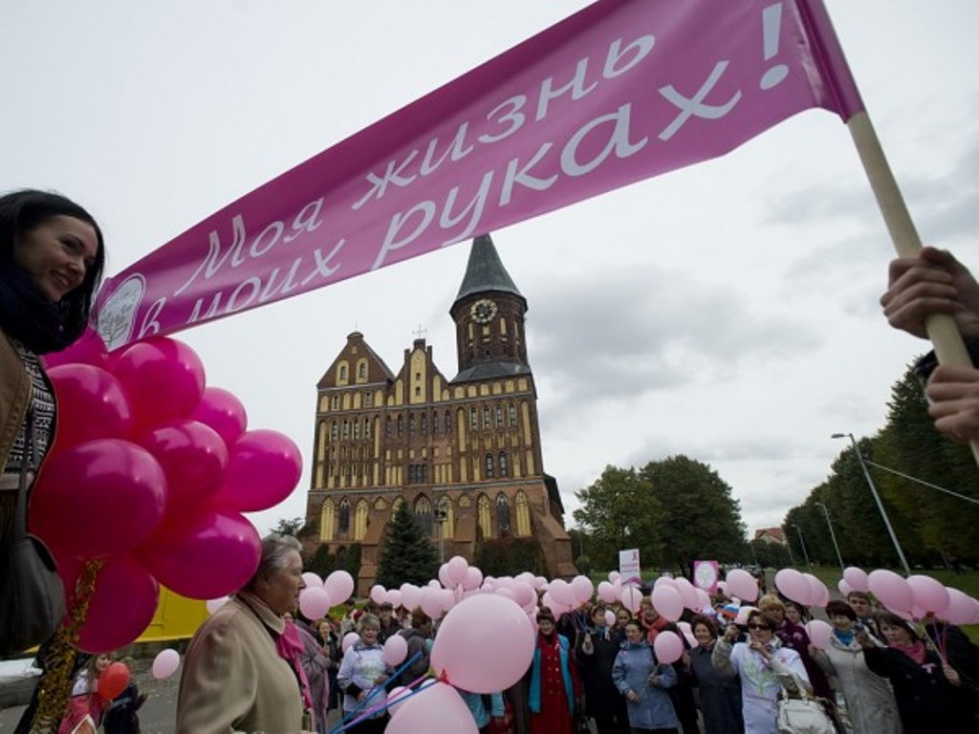
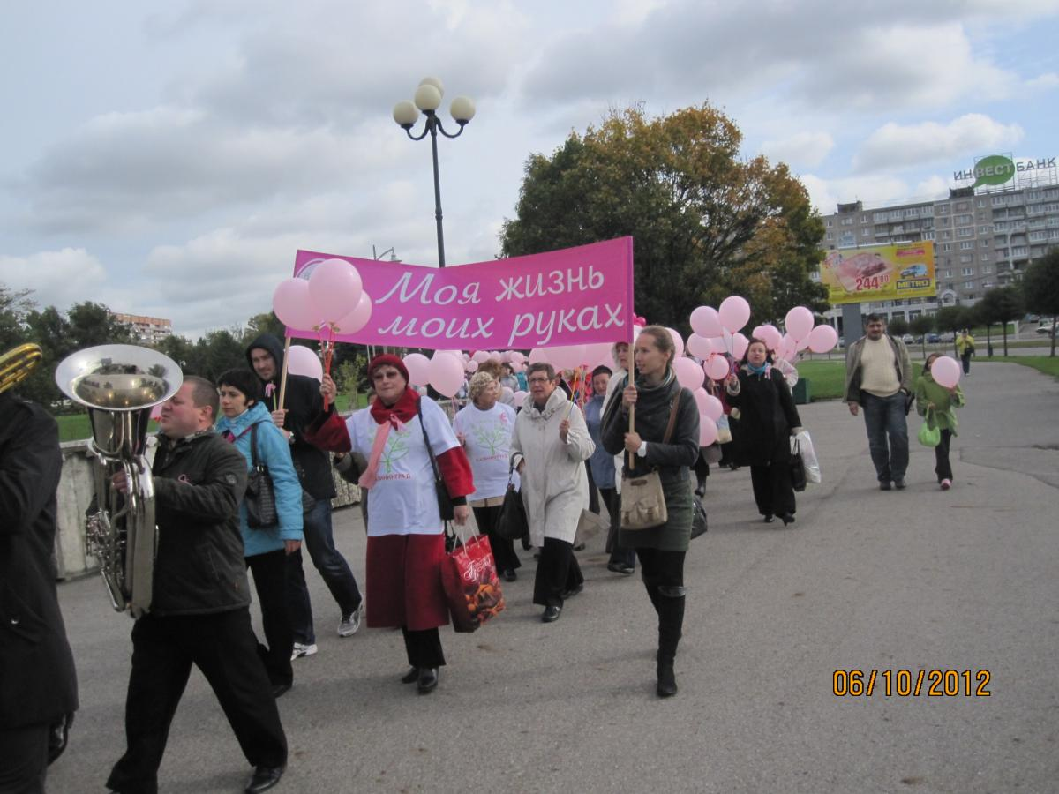
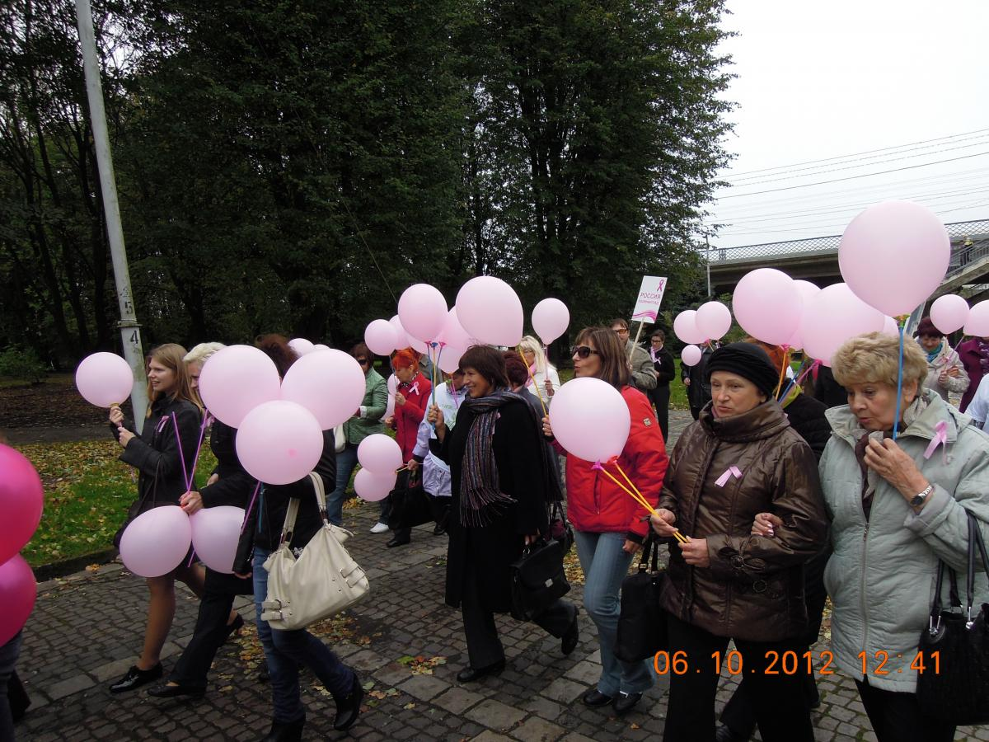
6 октября 2012 года прошел первый МАРШ ПРОТИВ РАКА в Калининграде
Его целью было привлечение внимания населения, общественности к проблеме рака.

Slide 18
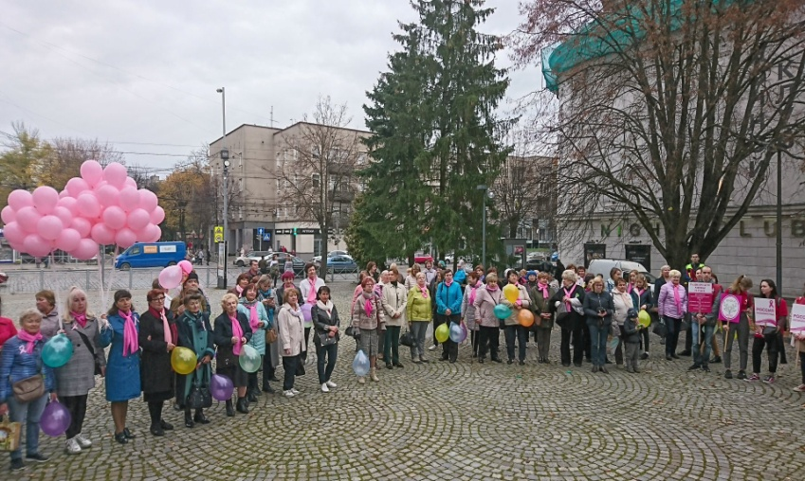
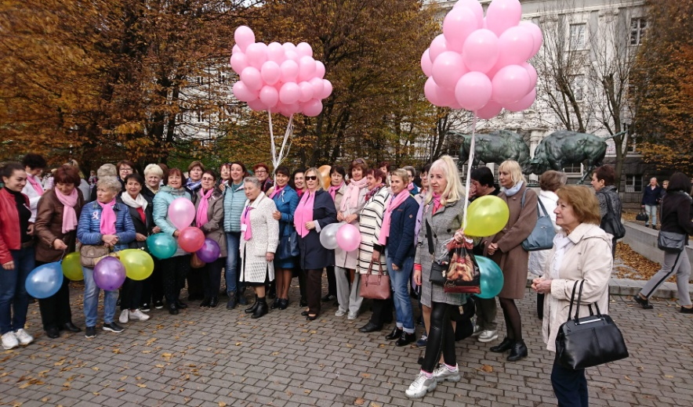
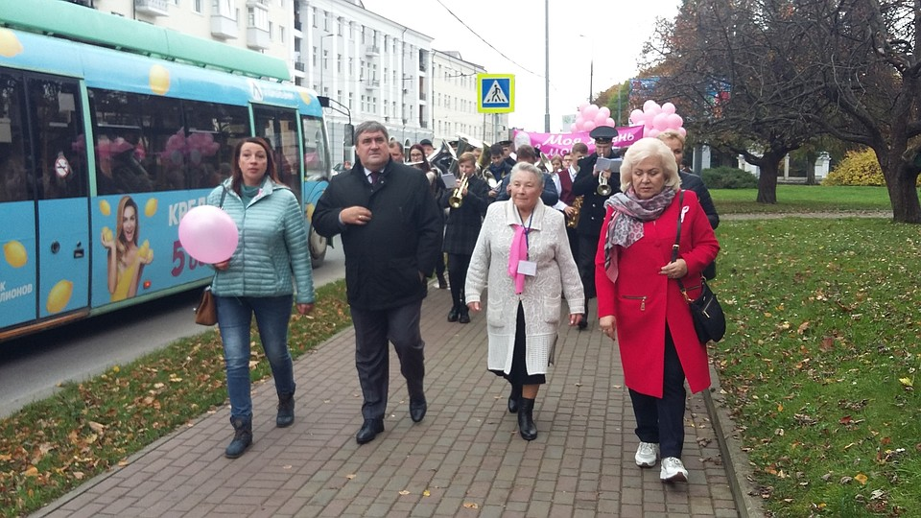
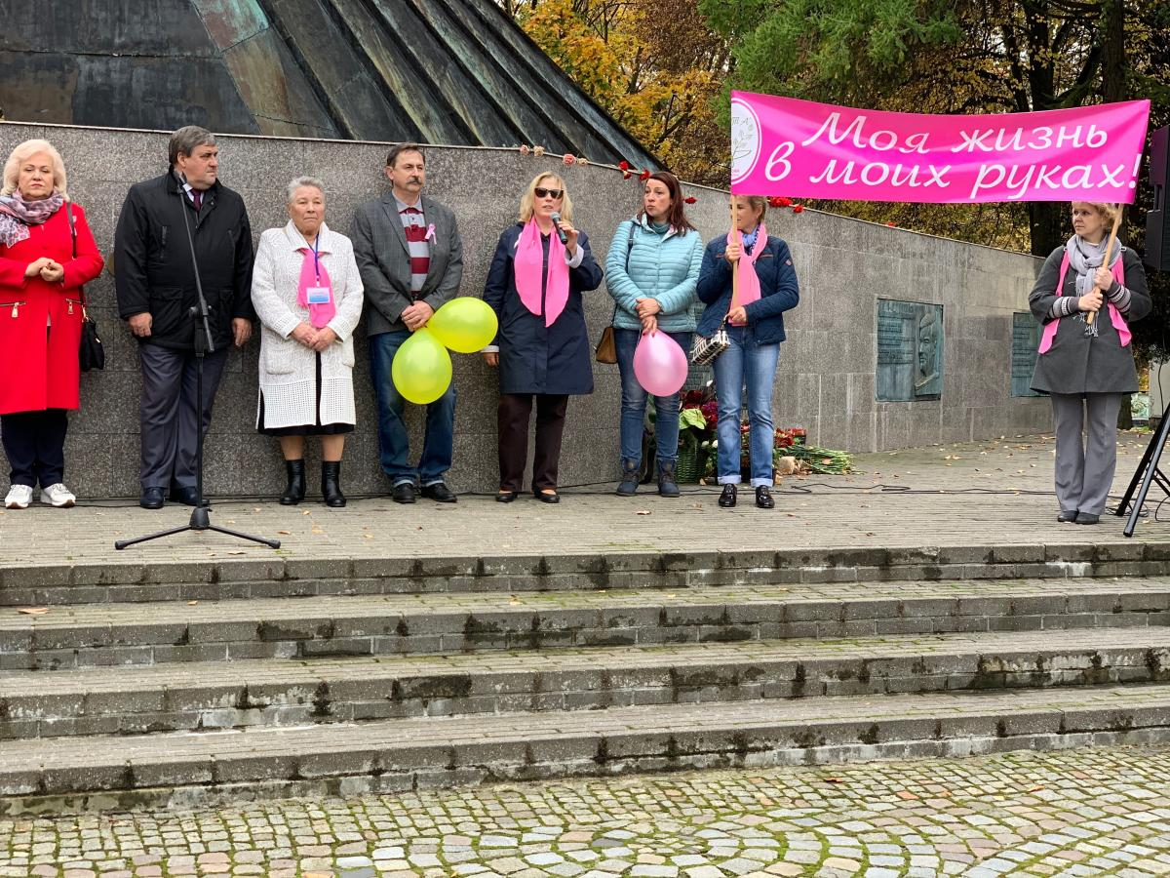
19 октября 2019 года восьмой Марш против рака

Slide 19
Спасибо за внимание ! http://www.vita.4te.ru/ https://www.facebook.com/vita.onko39 https://www.instagram.com/kroo_vita/
Президент организации Чашина Лидия Ивановна lidya-chashina@yandex.ru
+79114580713
Координатор Савоненко Марийона Юозовна
+79062359675

